Slide 1
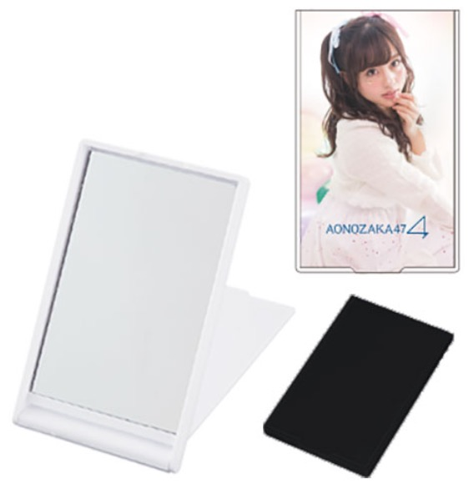
【提案書】
ポケットミラー (フルカラー対応)
特徴
名刺などと同等サイズで持ち歩くのに便利な、シンプルポケットミラー。フルカラープリント対応ですので、写真やグラデーションなどを使ったオリジナル名入れにおすすめです。
納期
納期スペース
仕様
素 材：PS､ガラス
サイズ：53×85×5mm（包装形態：OPP袋）
備 考：ブラック・ホワイト
お見積
お見積りスペース

